Slide 1


RÉUNION D’ÉCHANGES
AVEC LES GESTIONNAIRES DE CAMPINGS
L’INFORMATION PRÉVENTIVE, L’ÉVACUATION ET L’ARTICULATION ENTRE LE PCS et LE CPS
  1.1 - L’information préventive des occupants
  1.2 - L’évacuation des campings
  1.3 - L’articulation entre le PCS et le CPS
LA DÉFENDABILITÉ DES CAMPINGS
  2.1 - L’accessibilité
  2.2 - La défense extérieure contre les incendies
  2.3 - Le débroussaillement
Lcl Alexandre TRANI
Cdt Aurélien PARIS
Groupement Prévention et Préparation Opérationnelle
Notes:
<numéro>

Slide 2

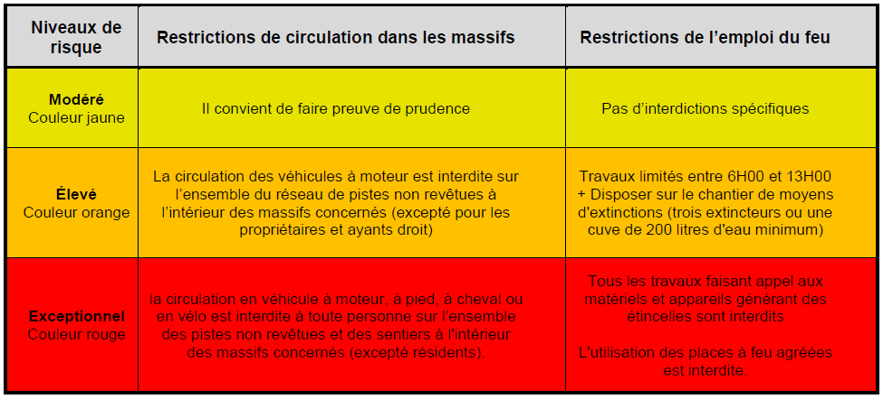
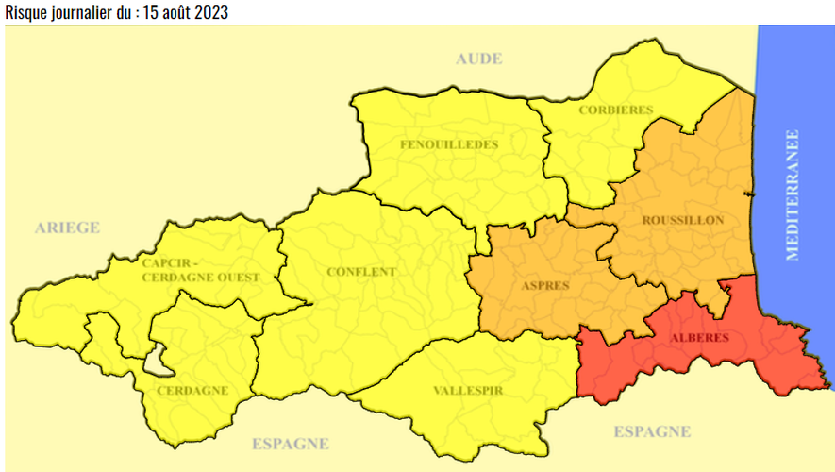
L’INFORMATION PRÉVENTIVE, L’ÉVACUATION ET L’ARTICULATION ENTRE LE PCS et LE CPS
1.1 : L’INFORMATION PRÉVENTIVE DES OCCUPANTS :
La préparation par l’exploitant :
  Élaboration des consignes de sécurité générales et spécifiques aux risques (mise à l’abri, évacuation, schéma des issues et sorties de secours…)
  Réalisation de fiches reflexes en s’appuyant sur le cahier de prescription de sécurité,
  Réalisation d’exercices d’évacuation,
  Mise à jour des consignes, des fiches reflexes…
L’information des occupants :
  Information et affichage quotidien des risques et des consignes de sécurité aux occupants (panneaux numériques, écrans, reseaux sociaux…)
  Information quotidienne du niveau de risque feux de forêts : www.prevention-incendie66.com
Notes:
<numéro>

Slide 3
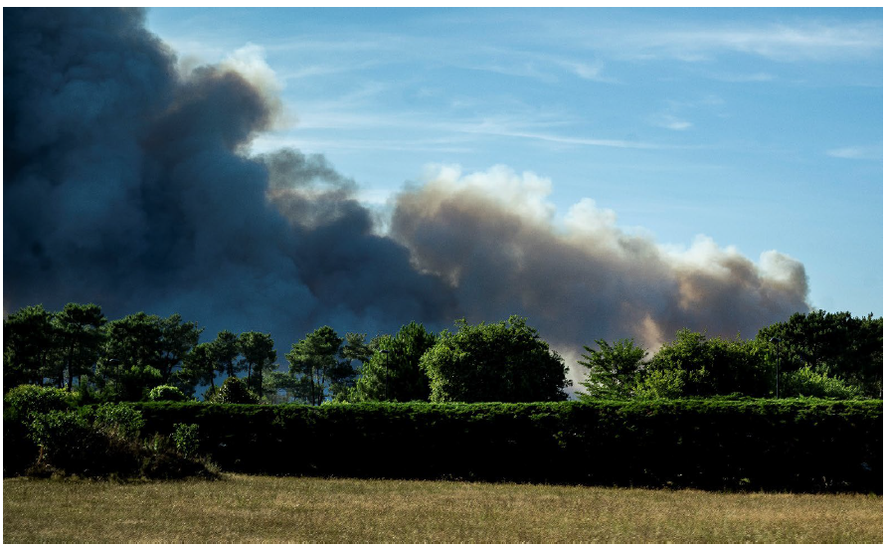
L’INFORMATION PRÉVENTIVE, L’ÉVACUATION ET L’ARTICULATION ENTRE LE PCS et LE CPS
1.2 : L’ÉVACUATION DES CAMPINGS :
Premier objectif : Prise en charge des occupants
Dispositif d’avertissement sonore afin d’assurer l’information en temps réel,
Formation des personnels au dispositif d’alerte et aux modalités de prise en charge opérationnelle (accueil des secours, évacuation…)
Ordre d’évacuation donné par le Maire, les services de l’Etat et le gestionnaire voire les gendarmes ou les sapeurs-pompiers
Accueil des occupants dans un centre d’accueil des impliqués (gymnase, salle polyvalente…) défini au préalable avec la commune (PCS)
Notes:
Le PCS : le plan communal et intercommunal de sauvegarde (PCS) détermine, en fonction des risques connus, les mesures immédiates de sauvegarde et de protection des personnes, fixe l’organisation nécessaire à la diffusion de l’alerte et des consignes de sécurité, recense les moyens disponibles et définit la mise en œuvre des mesures d’accompagnement et de soutien de la population.
<numéro>

Slide 4

L’INFORMATION PRÉVENTIVE, L’ÉVACUATION ET L’ARTICULATION ENTRE LE PCS et LE CPS
1.3 : L’ARTICULATION ENTRE LE PCS ET LE CPS :
Le PCS ou PICS : Recommandation de participer à l’élaboration des PCS avec les communes,
Identifier les interactions opérationnelles (coordonnées exploitants, nombre d’emplacements, capacité maximale d’accueil, modalités d’évacuation et d’accueil…),
Possibilité d’intégration des campings à l’émission de vigilances météorologiques
Le CPS : Inscription des informations administratives générales, des mesures d’information des occupants, des prescriptions d’alerte et d’évacuation,
Validation du CPS entre le SIDPC, le Maire et l’exploitant,
Participation aux exercices PCS avec la commune.
Notes:
Le PCS : le plan communal et intercommunal de sauvegarde (PCS) détermine, en fonction des risques connus, les mesures immédiates de sauvegarde et de protection des personnes, fixe l’organisation nécessaire à la diffusion de l’alerte et des consignes de sécurité, recense les moyens disponibles et définit la mise en œuvre des mesures d’accompagnement et de soutien de la population.
Le CPS : Le cahier de prescriptions de sécurité est un dossier regroupant les prescriptions d’information, d’alerte et d’évacuation. Il est élaboré par l’autorité compétente (le Maire ou le Préfet) qui peut être aidé par les services déconcentrés de l’État ainsi que par les services départementaux d’incendie et de secours. Le gestionnaire du terrain de camping est consulté durant cette phase d’élaboration et, une fois les prescriptions de sécurité établies, elles lui sont notifiées. (Article R. 125-15 du code de l’environnement)
<numéro>

Slide 5
2. LA DÉFENDABILITÉ DES CAMPINGS
Article L 1424-2 du Code General des Collectivités Territoriales :
le Service Départemental d’Incendie et de Secours (SDIS) est chargé de la prévention, de la protection
et de la lutte contre les incendies. Il concourt avec les autres services et professionnels concernés, à la protection et à la lutte contre les autres accidents, sinistres et catastrophes, à l’évaluation et à la prévention des risques technologiques et naturels ainsi qu’aux secours d’urgence.
Dans ce cadre, le SDIS :
  formule un avis au travers l’élaboration de documents de planification urbaine (PLU, permis de construire, permis de lotir…) de manière générale en matière sauvegarde des populations, de défendabilité vis-à-vis des risques d’incendie de structure induits ou subis, mais également pour les autres domaines dans lesquels il est amené a intervenir,
  Prépare des documents internes au service d’incendie à vocation opérationnelle.
L’analyse produite porte principalement sur les conditions :
− de desserte et d’accessibilité des constructions par les moyens de secours,
− de défense extérieure contre l’incendie,
− de prescriptions spéciales si, par leur importance, situation ou destination ils sont de nature à porter atteinte à la salubrité ou à la sécurité publique (débroussaillement, stockages…).
Notes:
<numéro>

Slide 6
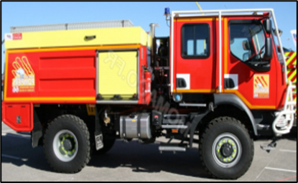
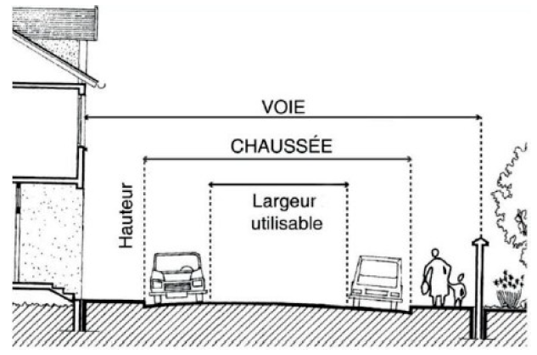
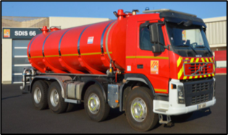
L’accessibilité et les issues de secours
Les préconisations sur l’accessibilité s’appuient sur l’arrêté du 25 juin 1980 portant approbation des dispositions générales du règlement de sécurité contre les risques d’incendie et de panique dans les établissements recevant du public
Raccorder le terrain de camping à une voie publique
Il est recommandé de disposer d’un accès principal d’une largeur minimale utilisable de 5 mètres hors accotement ou disposer de 2 chemins de 3 mètres chacun, en sens unique, avec stationnement interdit sur ces voies, reliés à une voirie de circulation ouverte au public et utilisable par les engins de lutte contre les incendies et les véhicules de transport sanitaire
Notes:
<numéro>

Slide 7
L’accessibilité et les issues de secours
Si le terrain de camping est situé dans un terrain enclavé et qu’il est impossible pour le gestionnaire d’aménager plusieurs sorties de secours de 3 mètres de large, porter la largeur de l’entrée principale à 6 mètres
Au-delà de 200 emplacements, aménager une sortie de secours supplémentaire par tranche de 300 emplacements,
Répartir judicieusement les issues de secours,
Signaler, baliser et éclairer les issues pour la partie maîtrisée par le gestionnaire du terrain de camping,
Créer des voies intérieures carrossables par tous les temps pendant la durée d’ouverture du terrain de camping,
Notes:
<numéro>

Slide 8
Schémas de principe des aires de retournement en « T » ou en rond-point
Prévoir des aires de retournement pour toute voie en impasse de 200 mètres ou plus,
Notes:
<numéro>

Slide 9
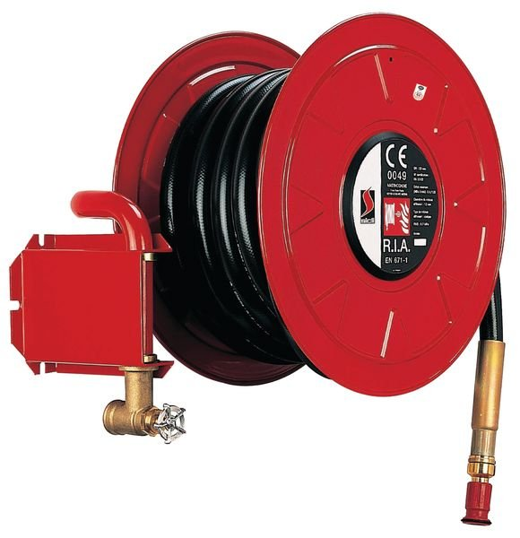
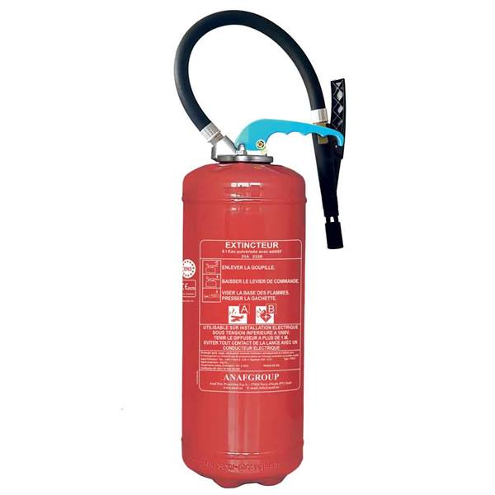
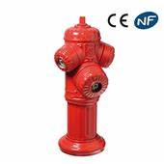
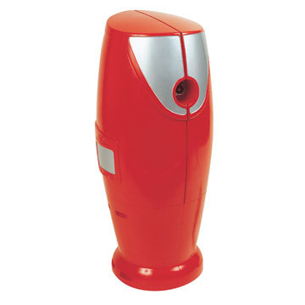
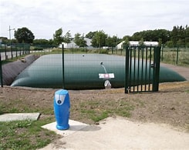
La défense extérieure contre les incendies
Le dispositif de lutte à destination du personnel et des occupants :
Des RIA (Robinets d’Incendie Armés) munis d’un tuyau semi-rigide de 50 mètres maximum et d’un débit minimum de 40 l/mn pour une pression de 2 bars
Des extincteurs à eau pulvérisée et à poudre polyvalente à moins de 50 mètres des emplacements de tentes ou caravanes, visibles, signalés et installés en bordure des voies de circulation.
La défense extérieure contre les incendies à destination des services d’incendie :
Disposer d’un ou de plusieurs poteaux d’incendie ou de réserves d’eau à définir en concertation avec le service d’incendie et de secours (SIS)
Les poteaux d’incendie doivent disposer d’un débit de 60 m3/heure pour une pression d’1 bar au moins
Tous les points d’eau doivent être dégagés, signalés et accessibles aux engins situés au maximum à 200 mètres de l’emplacement le plus éloigné
En complément des dispositions applicables à tous les campings, les réserves d’eau minimales (citernes souples ou bâches à eau) pour les campings exposés au risque feux de forêts sont conditionnées par le nombre d’emplacements :
- terrains < 50 emplacements : réserve d’eau minimale de 60 m3
- terrains entre 50 et 200 emplacements : réserve d’eau minimale de 120 m3
- terrains > 200 emplacements : réserve d’eau minimale de 240 m3
Notes:
<numéro>

Slide 10


Le débroussaillement
Débroussailler, c’est une nécessité, c’est une obligation !
LE DÉBROUSSAILLEMENT
Protéger son exploitation
Protéger les occupants
Diminuer l’intensité du feu
Protéger la forêt
Faciliter les actions de lutte des sapeurs-pompiers
Sécuriser le travail mené par les sapeurs-pompiers
Mais également, supprimer les stockages de matières inflammables !
déchets verts, palettes, cartons, caravanes…
Notes:
<numéro>

Slide 11
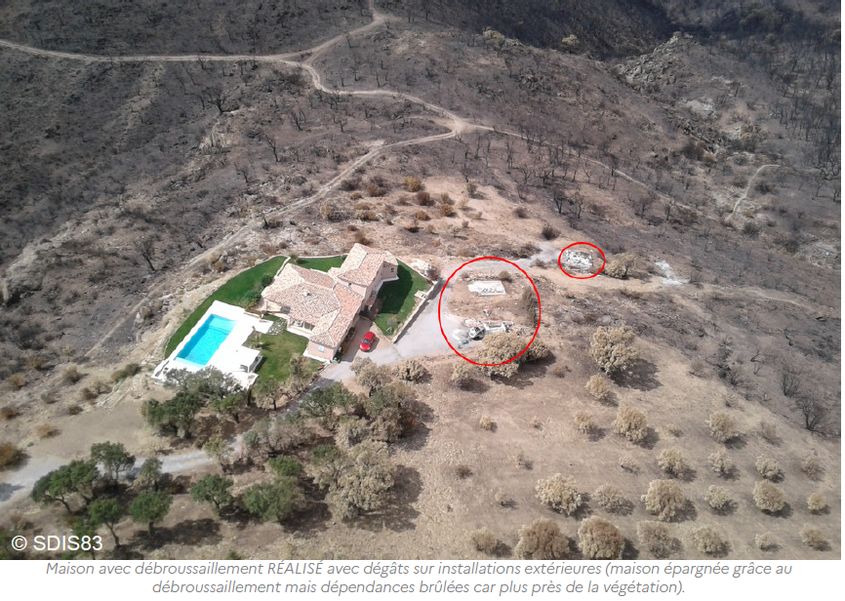
Notes:
<numéro>

Slide 12
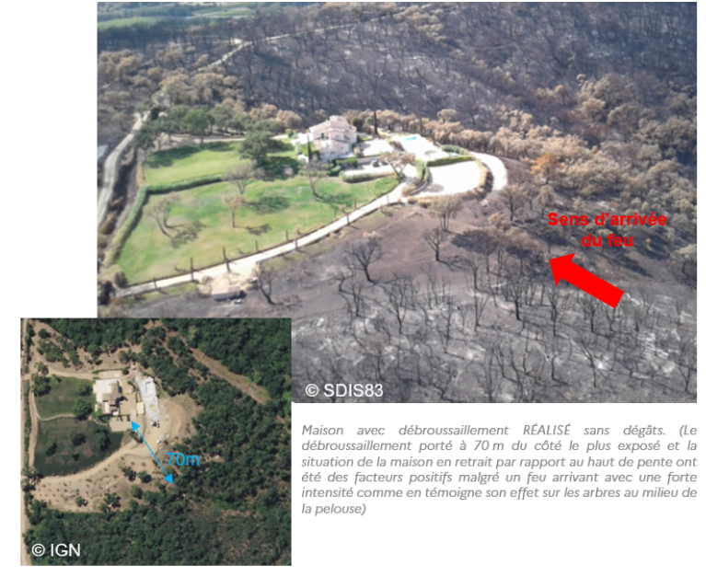
Notes:
<numéro>

Slide 13
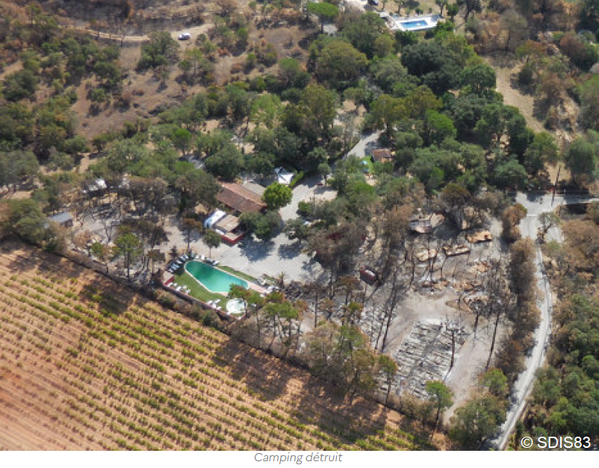
Notes:
<numéro>

Slide 14
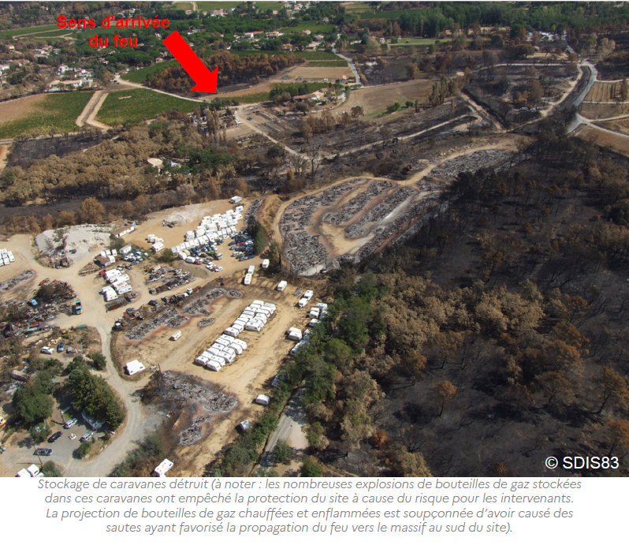
Notes:
<numéro>

Slide 15


MERCI DE VOTRE ATTENTION
5 décembre 2023
Notes:
<numéro>

